Slide 1
Django - parte 5
Programación Web 2

Slide 2
Vistas basadas en clases
Una vista, de manera similar a un CGI, toma una solicitud y devuelve una respuesta.
Django proporciona algunas clases que se pueden usar como base de nuestras propias vistas.
Estas clases, le permitirán reutilizar código aprovechando la herencia y los mixins.
Hay algunas vistas genéricas para tareas simples, estas permiten:
Listar elementos - ListView
Ver el detalle de un objeto - DetailView
Agregar objetos - CreateView
Modificar objetos - UpdateView
Borrar objetos - DeleteView

Slide 3
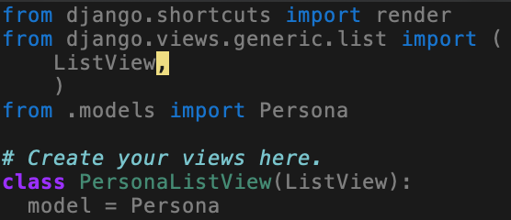
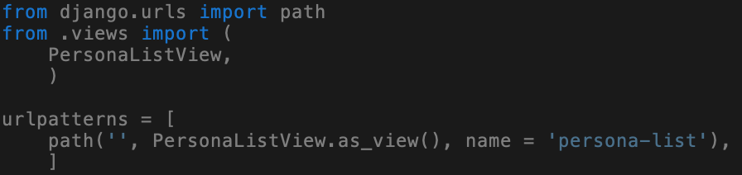
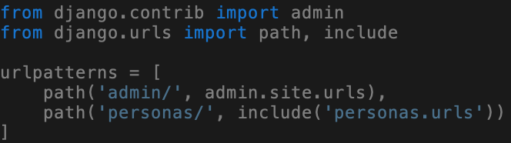
Usando ListView
Como veremos el uso de estas vistas supone la existencia de algunos archivos con nombres específicos.
vim personas/views.py
vim personas/urls.py
vim listaContactos/urls.py
https://docs.djangoproject.com/en/3.2/ref/class-based-views/generic-display/#listview

Slide 4
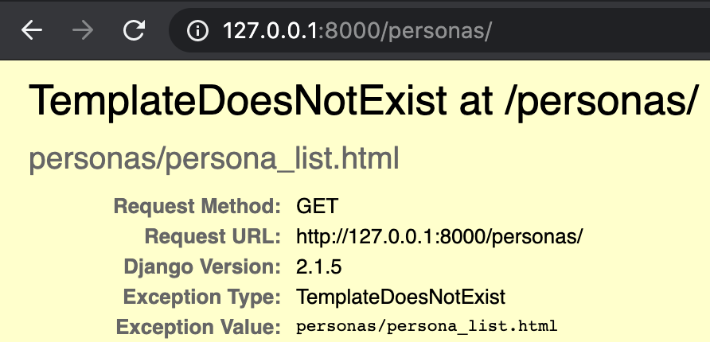
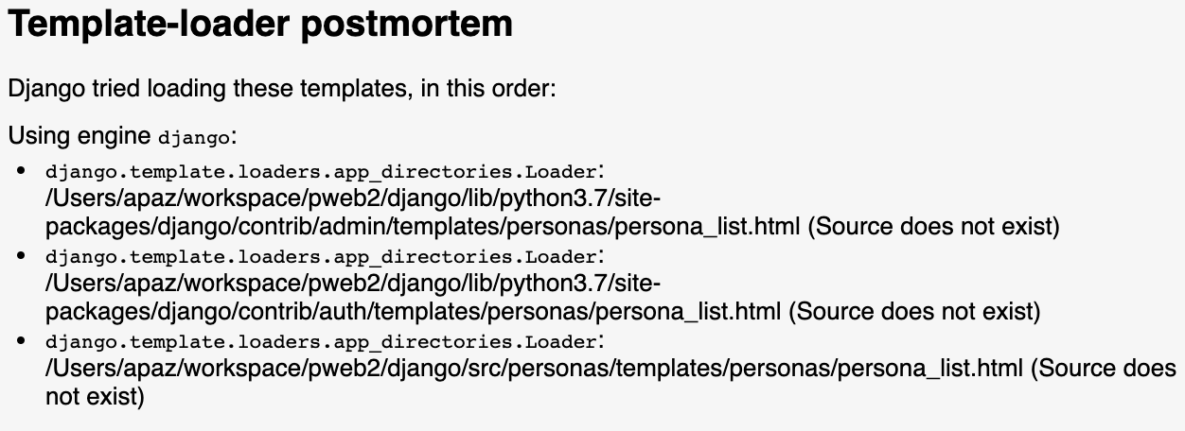
Plantillas esperadas por las vistas base genéricas

Slide 5
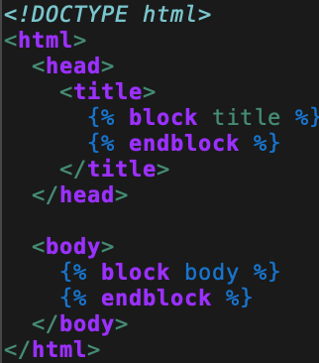
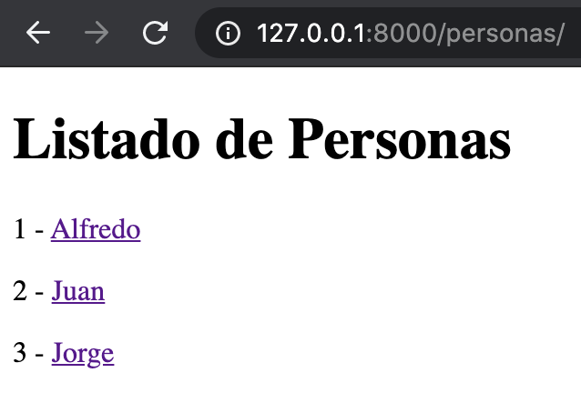
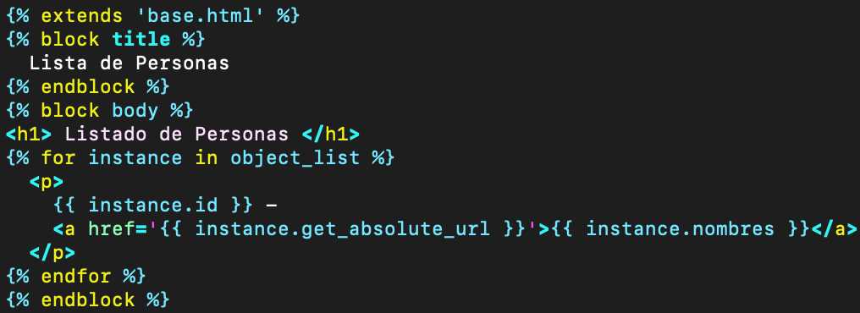
Plantilla para ListView
vim personas/templates/base.html
vim personas/templates/personas/persona_list.html

Slide 6
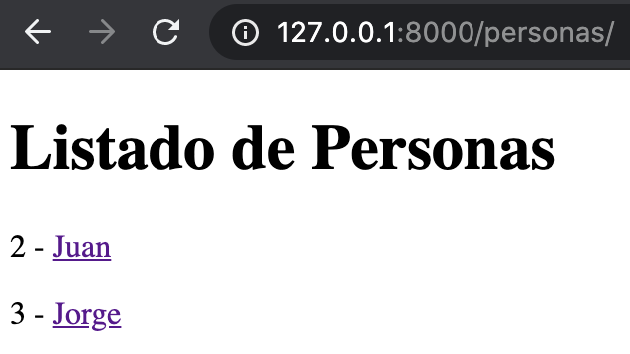

Filtros
Un queryset es el resultado de hacer un filtro a los objetos, al estilo de un select en SQL
Las opciones sobre estos filtros dependen de los:
https://docs.djangoproject.com/en/3.2/topics/db/queries/#field-lookups
https://docs.djangoproject.com/en/3.22/topics/db/queries/#retrieving-objects

Slide 7
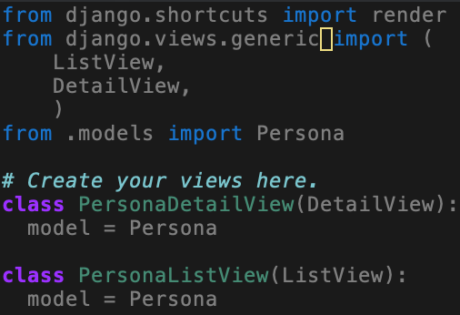
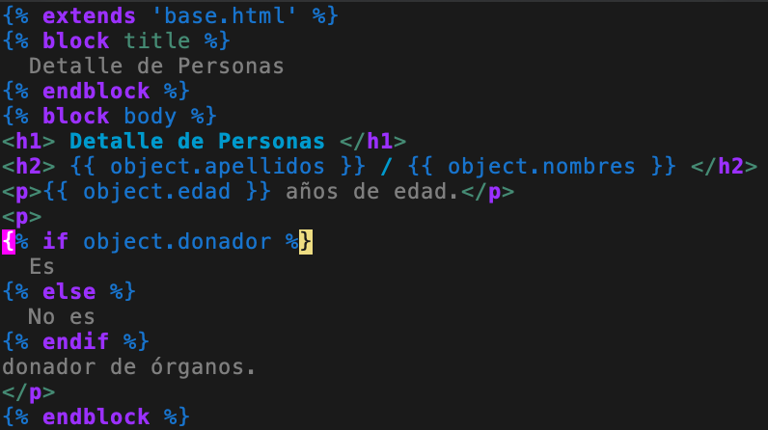
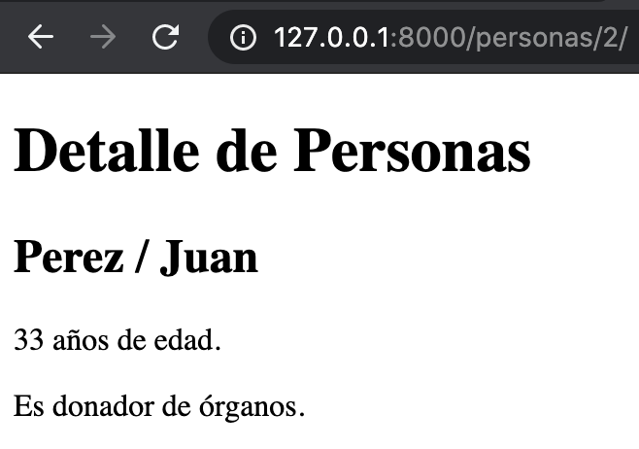
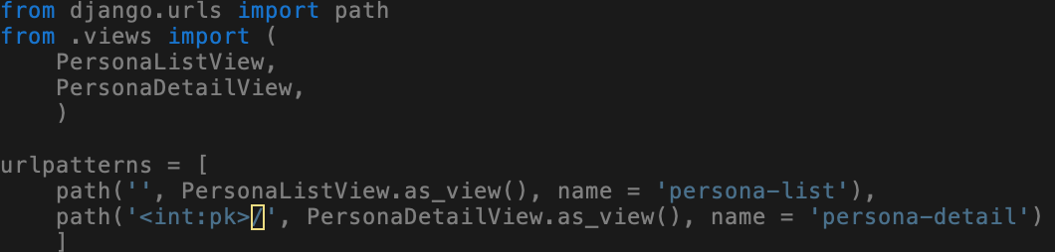
DetailView
https://docs.djangoproject.com/en/3.2/ref/class-based-views/generic-display/#detailview

Slide 8
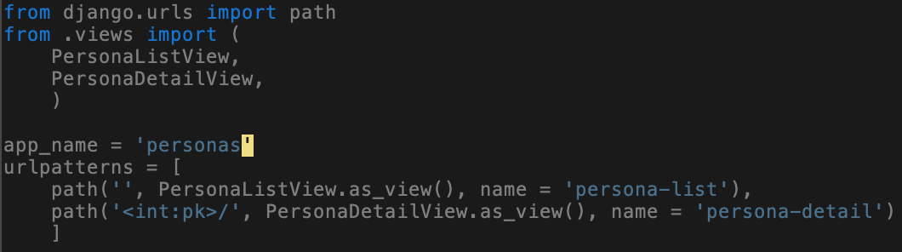
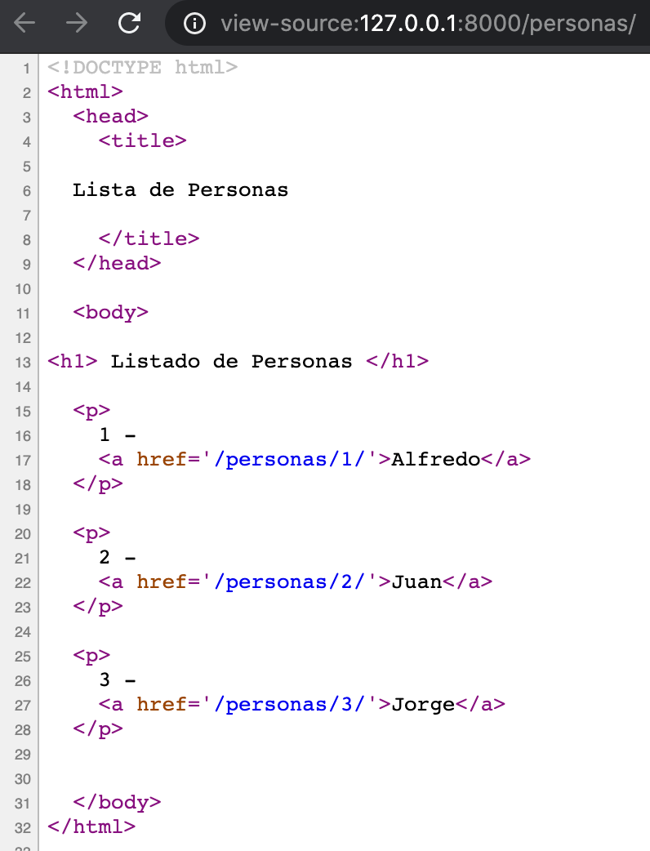
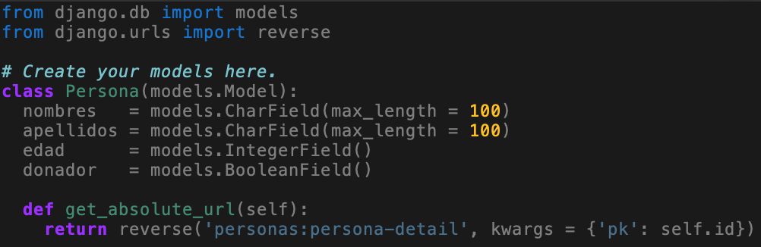
Implementando el método get_absolute_url

Slide 9
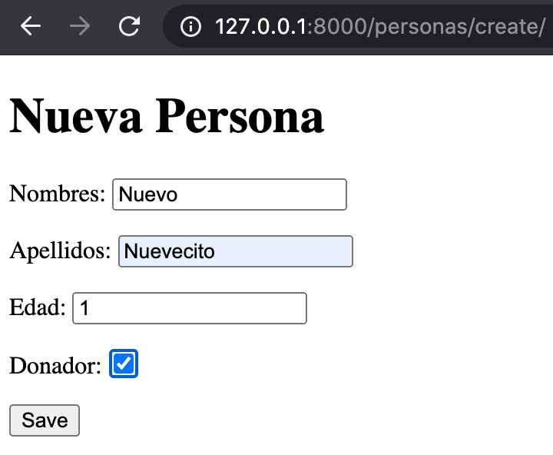
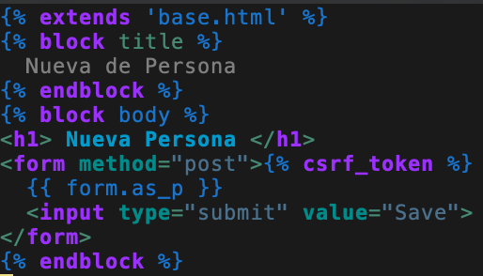
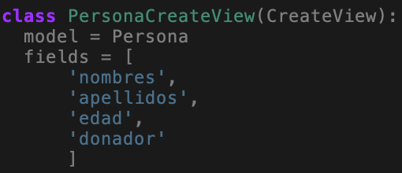
CreateView
https://docs.djangoproject.com/en/3.2/ref/class-based-views/generic-editing/#createview
vim personas/templates/personas/persona_form.html

Slide 10
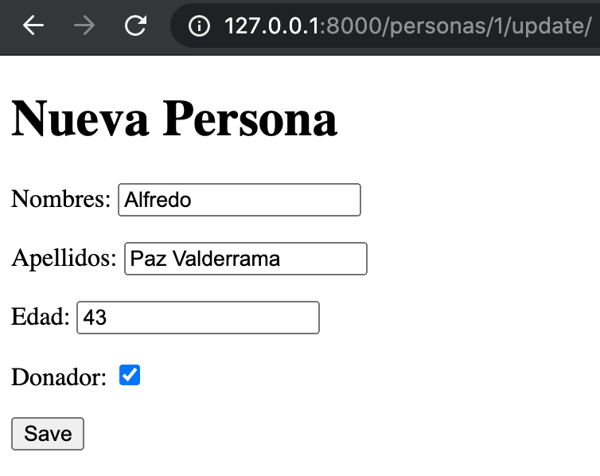
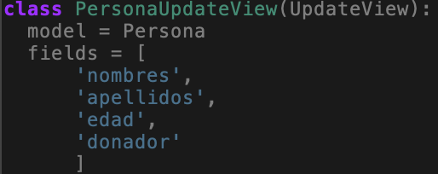
UpdateView
https://docs.djangoproject.com/en/3.2/ref/class-based-views/generic-editing/#updateview
Reutiliza el formulario de CreateView
Se puede cambiar usando:
template_name_suffix

Slide 11
reverse_lazy()
Una versión perezosamente evaluada de reverse()
Perezosa se refiere a que no se llega a ejecutar a menos que sea necesario
Por ejemplo, es útil para cuando necesita usar una inversión de URL antes de cargar URLConf de su proyecto.
En nuestro caso la usaremos en la implementación de DeleteView
https://docs.djangoproject.com/en/3.2/ref/urlresolvers/#reverse-lazy

Slide 12

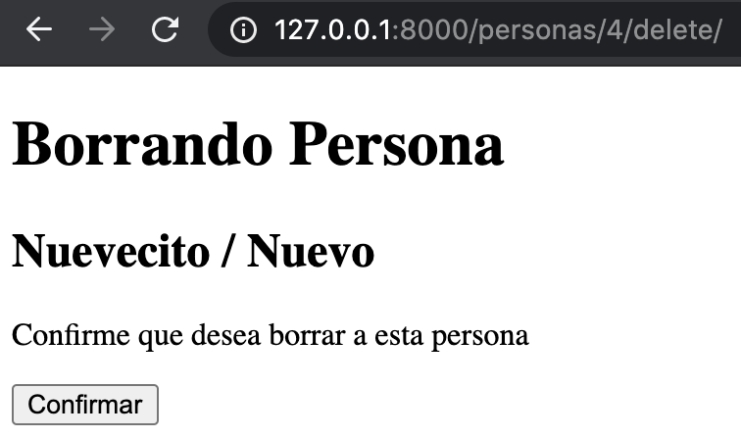
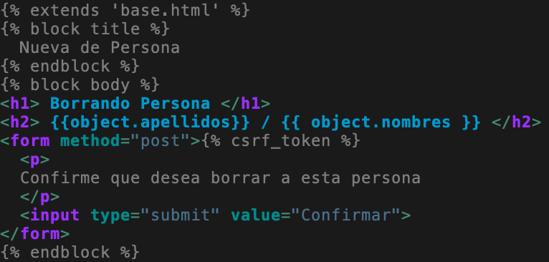
DeleteView
https://docs.djangoproject.com/en/3.2/ref/class-based-views/generic-editing/#deleteview
from django.urls import reverse_lazy
persona_confirm_delete.html

Slide 13
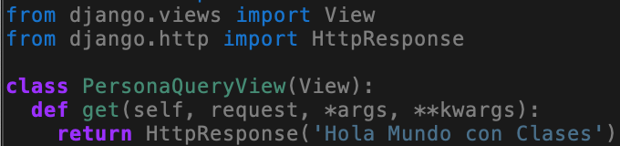
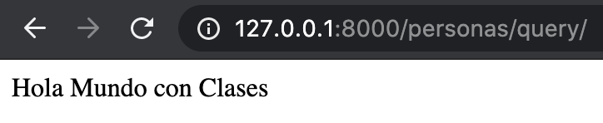
La vista base View
https://docs.djangoproject.com/en/3.2/ref/class-based-views/base/
La clase View es la vista base de todas las demás
A nivel de clases, las llamadas GET y POST se reciben en métodos.

Slide 14
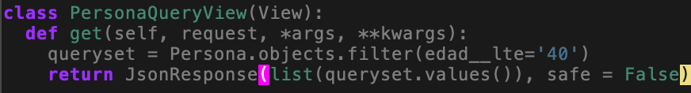
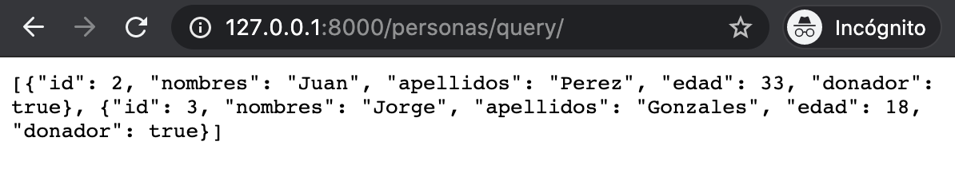
Devolviendo Json
https://docs.djangoproject.com/en/3.2/ref/request-response/#jsonresponse-objects

Slide 15
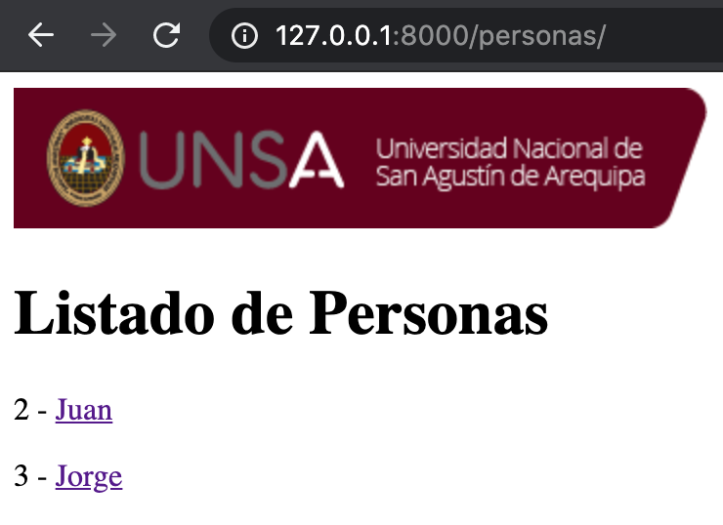
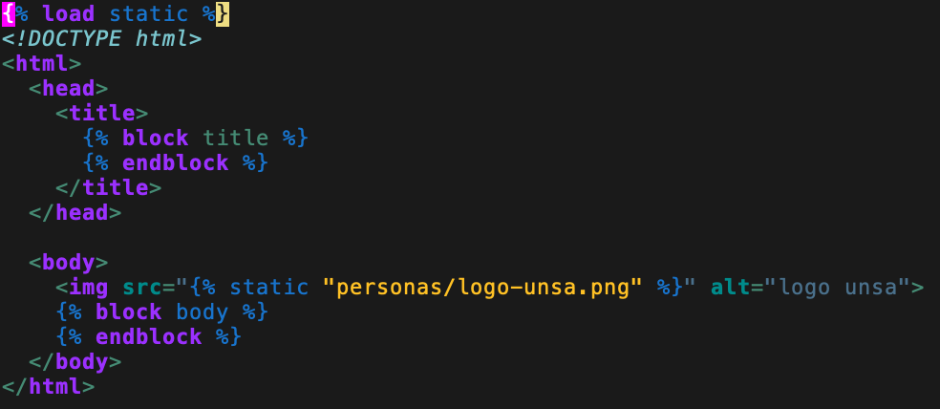
Archivos estáticos
https://docs.djangoproject.com/en/3.2/howto/static-files/
Los sitios web generalmente necesitan servir archivos adicionales como imágenes, JavaScript o CSS. En Django, nos referimos a estos archivos como "archivos estáticos".
mkdir -p personas/static/personas

